Slide 1
Глава 4 Основы конструирования компиляторов
2018
МГТУ им. Н.Э. Баумана
Факультет Информатика и системы управления
Кафедра Компьютерные системы и сети
Лектор: д.т.н., проф.
Иванова Галина Сергеевна

Slide 2
Введение. Метод Рутисхаузера
0. Записать в полной скобочной форме:
d = a+b*c ⇒ d = a+(b*c)
1. Сопоставить индексы:
N[0]:=0
J:=1
Цикл-пока S[J]≠’_’
Если S[J] = ′(′ или S[J] = <операнд>
то N[J]:=N[J-1] +1
иначе N[J]:=N[J-1] -1
Все-если
J:=J+1
Все-цикл
N[J]:=0
2. Определить max индекса k(k-1)k и построить тройку.
3. Удалить обработанные символы из выражения, результату сопоставить индекс N=k-1

Slide 3
Пример использования метода Рутисхаузера для разбора выражения
Пример. ((a+b)*c+d)/k ⇒ (((a+b)*c)+d)/k
a) S: ( ( ( a + b ) * c ) + d ) / k
N: 0 1 2 3 4 3 4 3 2 3 2 1 2 1 0 1 0
b) S: ( ( T1 * c ) + d ) / k
N: 0 1 2 3 2 3 2 1 2 1 0 1 0
c) S: ( T2 + d ) / k
N: 0 1 2 1 2 1 0 1 0
d) S: T3 / k
N: 0 1 0 1 0
=> T1 = a+b
=> T2 = T1*c
=> T3 = T2+d
=> T4 = T3/k

Slide 4
4.1 Основные понятия
4.1.1 Классификация компилирующих программ
Транслятор – программа, которая переводит програм-му, написанную на одном языке, в эквивалентную ей программу, написанную на другом языке.
Компилятор – транслятор с языка высокого уровня на машинный язык или язык ассемблера.
Ассемблер – транслятор с языка Ассемблера на ма-шинный язык.
Интерпретатор – программа, которая принимает ис-ходную программу и выполняет ее, не создавая про-граммы на другом языке.
Макрогенератор (для компиляторов – препроцессор) – программа, которая обрабатывает исходную про-грамму, как текст, и выполняет в нем замены ука-занных символов на подстроки. Макрогенератор обрабатывает программу до трансляции.

Slide 5
4.1.2 Структура компилирующей программы
Синтаксис – это совокупность правил, определяющих допустимые конструкции языка, т. е. его форму.
Семантика – это совокупность правил, определяющих логическое соответствие между элементами и значением синтаксически корректных предложений, т. е. содержание языка.

Slide 6
Структура процесса компиляции
Лексический анализ
Синтаксический анализ
Семантический анализ
Распределение памяти
Генерация и оптимизация объектного кода

Slide 7
Лексический анализ
Лексемы
Терминальные слова
Базовые понятия
Пример. if Sum>5 then pr:= true;
Лексема | Тип | Значение | Ссылка
if | Служебное слово | Код «if» | -
Sum | Идентификатор |  | Адрес в таблице идентиф.
> | Служебный символ | Код «>» | -
5 | Литерал |  | Адрес в таблице литералов
then | Служебное слово | Код «then» | -
pr | Идентификатор |  | Адрес в таблице идентиф.
:= | Служебный символ | Код «:=» | -
true | Литерал |  | Адрес в таблице литералов
; | Служебный символ | Код «;» | -

Slide 8
Синтаксический анализ
Таблица токенов
Лексема | Тип | Значение | Ссылка
if | Сс | Код if
Sum | Ид |  | Адрес
> | С | Код >
5 | Кц |  | Адрес
then | Сс | Код then
pr | Ид |  | Адрес
:= | С | Код :=
true | Кл |  | Адрес
; | Р
Логическое
выражение
Условный
оператор
Оператор

Slide 9
4.2 Формальные грамматики и распознаватели
4.2.1 Формальный язык и формальная грамматика
Алфавит – непустое конечное множество символов, используе-мых для записи предложений языка.
Пример:
A = {0,1,2,3,4,5,6,7,8,9,+,-}
Строка – любая последовательность символов алфавита.
A* - множество строк, включая пустую, составленных из А.
A⁺ - множество строк за исключением пустой, составленных из А.
A* = A⁺ ∪ e
Формальным языком L в алфавите A называют произвольное подмножество множества A*.
Язык можно задать перечислением и правилами продукции.

Slide 10
Формальная грамматика
G = (V_{T}, V_{N}, P, S),
где V_{T} – алфавит языка или множество терминальных (окончательных, незаменяемых) символов;
V_{N} – множество нетерминальных (заменяемых) символов – вспомогательный алфавит, символы которого обозна-чают допустимые понятия языка,
V_{T} ∩ V_{N} = ∅;
V = V_{T} ∪ V_{N} – словарь грамматики;
P – множество порождающих правил – каждое правило состоит из пары строк (α, β), где α ∈ V+ – левая часть правила, β ∈ V* – правая часть правила: α → β, где строка α должна содержать хотя бы один нетерминал;
S ∈ V_{N} – начальный символ – аксиома грамматики.

Slide 11
Грамматика записи десятичных чисел G₀
V_{T} = {0, 1, 2, 3, 4, 5, 6, 7, 8, 9, +, -};
V_{N} = {<целое>, <целое без знака>, <цифра>, <знак>};
P = {<целое> → <знак><целое без знака>,
<целое> → <целое без знака>,
<целое без знака> → <цифра><целое без знака>,
<целое без знака> → <цифра>,
<цифра> → 0,
<цифра> → 1,
<цифра> → 2,
<цифра> → 3,
<цифра> → 4,
<цифра> → 5,
<цифра> → 6,
<цифра> → 7,
<цифра> → 8,
<цифра> → 9,
<знак> → +,
<знак> → - };
S = <целое>.
Правосторонняя рекурсия

Slide 12
Форма Бэкуса-Наура (БНФ)
Условные обозначения:
<Имя> – нетерминальный символ – конструкция;
Имя – терминальный символ – символ алфавита;
::= – «можно заменить на»;
| – «или»
Пример:
<целое> ::= <знак><целое без знака>|<целое без знака>
<целое без знака> ::= <цифра><целое без знака>|<цифра>
<цифра > ::= 0|1|2|3|4|5|6|7|8|9
<знак> ::= +| -

Slide 13
4.2.2 Грамматический разбор
Грамматический разбор - процесс сопоставления линейной последовательности лексем (слов, токенов) языка с его формальной грамматикой.
Выводом называется последовательность подстановок.
Пример. Вывод строки «-45»:
<целое> ⇒₁
⇒₁<знак><целое без знака> ⇒₂
⇒₂ <знак><цифра><целое без знака>⇒₃
⇒₃ <знак><цифра><цифра> ⇒₄
⇒₄ - <цифра><цифра> ⇒₅
⇒₅ - 4<цифра> ⇒₆
⇒₆- 45
Дерево
разбора
целое
знак
цбз
-
цифра
цбз
4
цифра
5

Slide 14
Грамматический разбор (2)
целое
Грамматический
разбор
знак
цбз
Восходящий
разбор
Нисходящий
разбор
-
цифра
цбз
Восходящий – от символов или лексем языка к понятиям (понятиям более высокого порядка, аксиоме).
Нисходящий – от понятия (понятия более высокого порядка, аксиомы) к символам или лексемам языка.
4
цифра
5

Slide 15
1. Левосторонний нисходящий грамматический разбор
Пример. Разобрать строку «-45» по правилам грамматики:
1) <целое> ::= <знак><целое без знака>|<целое без знака>
2) <целое без знака> ::= <цифра><целое без знака>|<цифра>,
3) <цифра > ::= 0|1|2|3|4|5|6|7|8|9,
4) <знак> ::= +| - .
Альтернативные правила нумеруем буквами а, б, в...
Идея разбора:
Если первый символ правила – терминальный, т.е. символ алфавита, и он совпадает с первым символом распознаваемой строки, то символ считается распознанным и удаляется из стека и строки. Если терминалы не совпадают, то ищем альтернативу ближайшему правилу и производим его замену.
Если первый символ правила – нетерминал, то заменяем его на первое из правил, его определяющих.
И так далее…
Правосторонняя рекурсия

Slide 16
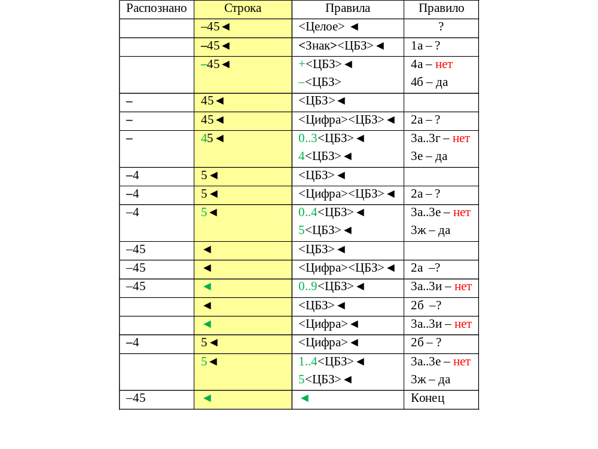
Таблица грамматического разбора
Черными стрелками показаны смены правил на альтернативные
Красные стрелки показывают воз-враты, требую-щие сменить правило преды-дущих уровней, что требует сох-ранения истории разбора
Возвраты вызваны неправильным выбором альтернатив правил

Slide 17
2. Левосторонний восходящий грамматический разбор
Пример. Разобрать строку «-45», используя правила:
<целое> ::= <знак><целое без знака>|<целое без знака>,
<целое без знака> ::= <целое без знака><цифра>|<цифра>,
<цифра > ::= 0|1|2|3|4|5|6|7|8|9,
<знак> ::= +| - .
Идея метода:
При разборе строка просматривается слева направо и ищется часть, совпадающая с правой частью правила, – основа.
Основа – последовательность символов, сворачиваемая на следующем шаге разбора.
Найденная основа заменяется левой частью соответствующего правила и т.д.
Последовательность выбора основ определена алгоритмом.
Неверный выбор основы приводит к необходимости возврата.
Левосторонняя рекурсия

Slide 18
2. Левосторонний восходящий грамматический разбор
Последовательность получения сентенциальных форм при разборе:
-45
<знак> 45
<знак> <цифра>5
<знак> <цбз>5
<целое> 5
<знак> <цбз>5
<знак><целое> 5
<знак> <цбз>5
<знак> <цбз><цифра>
<целое> <цифра>
<знак> <цбз><цифра>
<знак> <целое> <цифра>
<знак> <цбз><цифра>
<знак> <цбз>
<целое>
<целое> ::= <знак><ЦБЗ>|< ЦБЗ >,
<ЦБЗ> ::= <ЦБЗ><цифра>|<цифра>,
<цифра > ::= 0|1|2|3|4|5|6|7|8|9,
<знак> ::= +| -
Тупик!
Тупик!
Тупик!
Возвраты возникают из-за неверного выбора основы
Тупик!

Slide 19
4.2.3 Классификация грамматик Хомского
Тип 0 – грамматики фразовой структуры или грамматики «без ограничений»:
α → β, где α ∈V+, β ∈ V*– в таких грамматиках допустимо наличие любых правил вывода, что свойственно грамматикам естественных языков;
Тип 1 – контекстно-зависимые (неукорачивающие) грамматики:
α → β, где α ∈V⁺, β ∈ V*, | α | ≤ | β | – в этих грамматиках для правил вида α X β → α x β возможность подстановки строки х вместо символа X определяется присутствием подстрок α и β, т. е. контекста, что также свойственно грамматикам естественных языков;
Тип 2 – контекстно-свободные грамматики:
A → β, где A∈V_{N}, β∈ V* – поскольку в левой части правила стоит нетерминал, подстановки не зависят от контекста;
Тип 3 – регулярные грамматики:
A → α, A → αB, где A, В∈V_{N}, α ∈ V_{T}.

Slide 20
4.2.4 Распознавание регулярных грамматик
4.2.4.1 Конечный автомат
M = (Q, Σ, δ, q₀, F),
где Q – конечное множество состояний;
Σ – конечное множество входных символов;
δ(q_{i}, с_{k}) – функция переходов (q_{i} – текущее состояние, с_{k} – очередной символ);
q₀ – начальное состояние;
F = {q_{j}} – подмножество допускающих состояний.
Пример. Автомат «Чет-нечет»:
Q = {Чет, Нечет};
Σ = {0, 1};
δ(Чет, 0) = Чет, δ(Нечет, 0) = Нечет,
δ(Чет, 1) = Нечет, δ(Нечет, 1) = Чет;
q₀ = Чет;
F = {Чет}
Таблица переходов
 | 0 | 1
Чет | Чет | Нечет
Нечет | Нечет | Чет
Синтаксическая диаграмма
0
1
Граф переходов
Чет
Нечет
1
1
0
0
1
0

Slide 21
Программная реализация конечного автомата
 | 0 | 1 | Символы заверш. | Другие символы
Чет | Чет | Нечет | Конец | Ошибка
Нечет | Нечет | Чет | Ошибка | Ошибка
Ind := 1
q := q0
Цикл-пока q ≠ «Ошибка» и q ≠ «Конец»
q = Table [q, S[Ind]]
Ind := Ind +1
Все-цикл
Если q = «Конец»
то «Строка принята»
иначе «Строка отвергнута»
Все-если

Slide 22
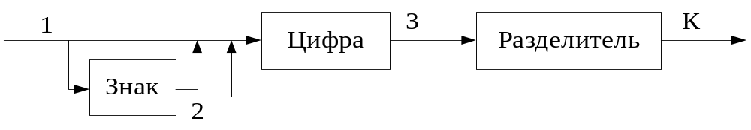
4.2.4.2 Лексические анализаторы
Пример. Распознаватель целых чисел.
A0: Инициализация:
Целое := 0;
Знак_числа := «+».
А1: Знак_числа := Знак
А2: Целое := Целое*10 + Цифра
А3: Если Знак_числа = «-» то
Целое := -Целое
Все-если
Д1: «Строка не является числом»;
Д2: «Два знака рядом»;
Д3: «В строке отсутствуют цифры»,
Д4: «В строке встречаются недопустимые символы»
Состо-яние | Знак | Циф-ра | Разде-литель | Другие
1 | 2, А1 | 3, А2 | E, D1 | E, D4
2 | Е, D2 | 3, А2 | E, D3 | E, D4
3 | K, A3 | 3, А2 | K, A3 | E, D4

Slide 23
Распознаватель целых чисел
Ind := 1
q := 1
Выполнить А0
Цикл-пока q ≠ «Е» и q ≠ «К»
Если S[Ind] = «+» или S[Ind] = «-»,
то j := 1
иначе
Если S[Ind] ≥ «0» и S[Ind] ≤ «9»,
то j := 2,
иначе Если S[Ind] ∋ РАЗДЕЛИТЕЛИ
то j := 3
иначе j := 4
Все-если
Все-если
Все-если
Выполнить Ai := Table [q, j]. A()
q := Table [q, j]
Ind := Ind +1
Все-цикл
Если q = «К»
то Выполнить А3
Вывести «Это число»
иначе Вывести сообщение Di
Все-если
Состоя-ние | Знак | Циф-ра | Разде-литель | Дру-гие
1 | 2, А1 | 3, А2 | E, D1 | E, D4
2 | Е, D2 | 3, А2 | E, D3 | E, D4
3 | K, A3 | 3, А2 | K, A3 | E, D4

Slide 24
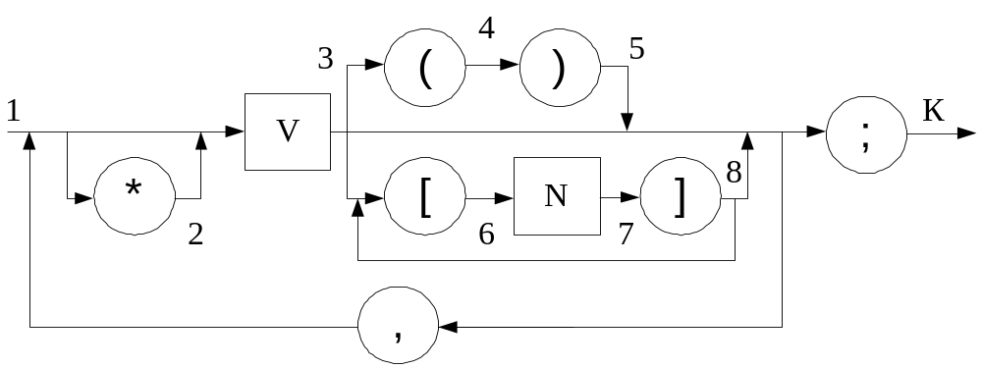
4.2.4.3 Синтаксические анализаторы
Пример. Синтаксический анализатор списка описания целых скаляров, массивов и функций, например:
int xaf, y22[5], zrr[2][4], re[N], fun(), *g;
int V,V[N],V[N][N],V[N],V(),*V;
Обозначения:
V – идентификатор;
N – целочисленная константа;
служебные символы: «[ ] ( ) , ; *».
V N * ( ) [ ] , ; Другие
1 3 E 2 E E E E E E E
2 3 E E E E E E E E E
3 E E E 4 E 6 E 1 К E
4 E E E E 5 E E E E E
5 E E E E E E E 1 К E
6 E 7 E E E E E E E E
7 E E E E E E 8 E E E
8 E E E E E 6 E 1 К E

Slide 25
Алгоритм анализатора
Ind := 1
q := 1
Цикл-пока q ≠ «Е» и q ≠ «К»
q := Table [q, Pos(S[Ind], «VN*()[];»)]
Ind := Ind +1
Все-цикл
Если q = «К»
то Вывести сообщение «Да»
иначе Вывести сообщение «Нет»
Все-если
где Pos(S[Ind], «VN*()[];») – позиция (номер столбца таблицы) очередного символа в строке символов или 0, если это «другой» символ

Slide 26
4.2.5 Распознавание КС-грамматик
4.2.5.1 Автомат с магазинной памятью
P_{M} = (Q, Σ, Г, δ, q₀, z₀, F),
где Q – конечное множество состояний автомата;
Σ – конечный входной алфавит;
Г – конечное множество магазинных символов;
δ (q, ck, zj) – функция переходов;
q₀ ∈ Q – начальное состояние автомата;
z₀ ∈ Г – символ, находящийся в магазине в начальный момент,
F ⊆ Q – множество заключительных (допускающих) состояний.

Slide 27
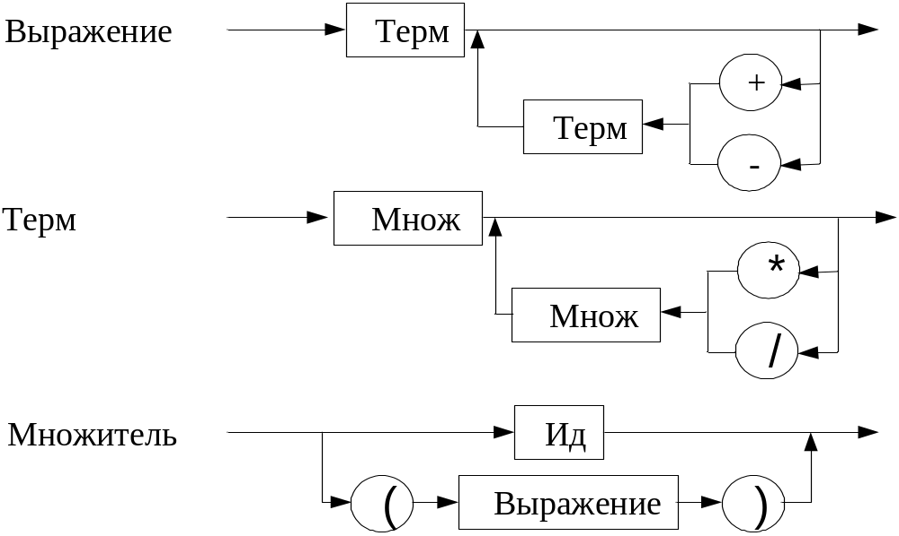
Синтаксические диаграммы выражения
Пример. Синтаксический анализатор выражений.
Σ = {<Ид>, +, –, *, /, (, ), ◄, ►}.
Например: A * (B + C) + (D + F) / (A + B) - C * D

Slide 28
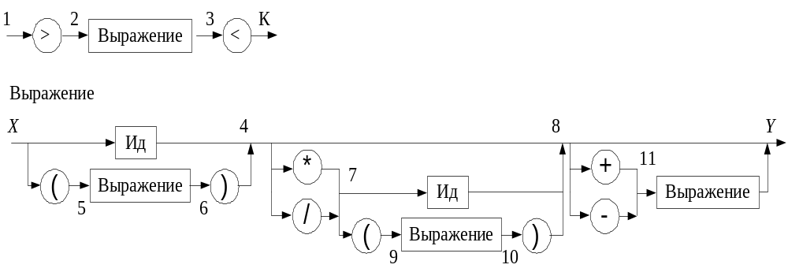
Объединенная синтаксическая диаграмма

Slide 29
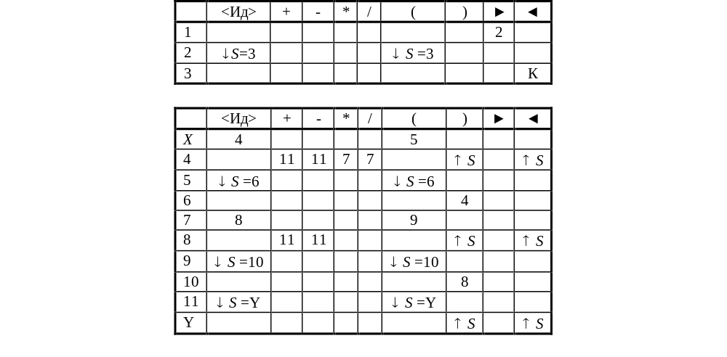
Таблица переходов автомата

Slide 30
Алгоритм распознавателя
q:=1
Ind := 1
Mag :=∅
Цикл-пока q ≠ «E» и q ≠ «К»
q := Table [q, String[Ind]].q
Если q = ′↓′
то Mag ↓ Table [q, String[Ind]].S
q := X
иначе Если q = ′↑′
то Mag ↑q
иначе Ind := Ind +1
Все-если
Все-если
Все-цикл
Если q = «К»
то «Строка принята»
иначе «Строка отвергнута»
Все-если

Slide 31

4.2.5.2 Синтаксические анализаторы LL(k) грамматик.
Левосторонний нисходящий грамматический разбор
Возвраты вызваны неправильным выбором альтернатив правил
В LL(k) грамматиках обеспечивается однозначный выбор правил в процессе разбора

Slide 32
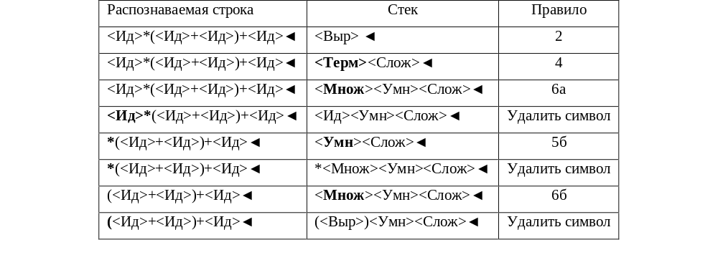
Синтаксические анализаторы LL(k) грамматик (2)
Пример. Дана грамматика записи выражений:
1) <Строка> ::= <Выр>◄
2) <Выр> ::= <Терм> <Слож>
3) <Слож> ::= e | + <Терм> <Слож> | - <Терм><Слож>
4) <Терм> ::= <Множ><Умн>
5) <Умн> ::= e | *<Множ><Умн> | / <Множ><Умн>
6) <Множ> ::= <Ид> | (<Выр>)

Slide 33
Метод рекурсивного спуска
Пример. Выражение

Slide 34
Алгоритм распознавателя
Функция Выражение:Boolean:
R:=Терм()
Цикл-пока R=true и (NextSymbol =’+’ или NextSymbol =’-’)
R:=Терм()
Все-цикл
Выражение:= R
Все
Функция Терм:Boolean:
Множ()
Цикл-пока R=true и (NextSymbol =’*’ или NextSymbol =’/’)
R:=Множ()
Все-цикл
Терм:= R
Все

Slide 35
Алгоритм распознавателя (2)
Функция Множ:Boolean:
Если NextSymbol =’(’
то R:=Выражение()
Если NextSymbol ≠ ‘)’
то Ошибка Все-если
иначе R:= Ид()
Все-если
Все
Основная программа:
R:=Выражение()
Если NextSymbol ≠ ‘◄’
то Ошибка ()
Все-если
Конец

Slide 36
Текст программы
program Compiler;
{$APPTYPE CONSOLE}
uses SysUtils;
Type SetofChar=set of AnsiChar;
Const Bukv:setofChar=['A'..'Z','a'..'z'];
Const Cyfr:setofChar=['0'..'9'];
Const Razd:setofChar=[' ','+','-','*','/',')'];
Var St:shortstring; R:boolean;
Function Culc(Var St:shortstring;Razd:setofChar):boolean;forward;
Procedure Error(St:shortstring); {вывод сообщений об ошибках}
Begin WriteLn('Error *** ', st, ' ***'); End;
Procedure Probel(Var St:shortstring); {удаление пробелов}
Begin While (St<>'') and (St[1]=' ') do Delete(St,1,1);
End;

Slide 37
Текст программы (2)
Function Id(Var St:shortstring; Razd:setofChar):boolean;
Var S:shortString; State,Ind,Col:byte;
Const TableId:array[1..2,1..4] of Byte=
((2,0,0,0),(2,2,10,0));
Begin
Probel(St); {процедура удаления пробелов}
State:=1; S:='';
while (State<>0) and (State<>10) and (Length(St)<>0)
do
begin
if St[1] in ['A'..'Z','a'..'z'] then Col:=1
else if St[1] in ['0'..'9'] then Col:=2
else if (St[1] in Razd) then Col:=3
else Col:=4;
State:=TableId[State,Col];

Slide 38
Текст программы (3)
if (State<>0) and (State<>10) then {правильный символ}
begin S:=S+St[1]; Delete(St,1,1); end;
end;
if length(st)=0 then State:=10; {строка закончилась}
if (State=10) and (S<>'') then {правильно}
Begin Result:=true; WriteLn('Identify=',S); End
else
if (State=0) then {ошибка символа}
Begin Result:=false;
WriteLn('Wrong symbol *',St[1],'*');
End
else {нет идентификатора}
Begin Result:=false;
WriteLn('Identifier waits...', St);
End;
End;

Slide 39
Текст программы (4)
Function Mult(Var St:shortstring;Razd:setofChar):boolean;
Var R:boolean;
Begin
Probel(St);
if St[1]='(' then
begin
Delete(St,1,1); Probel(St);
R:=Culc(St,Razd);
Probel(St);
if R and (St[1]=')') then
Delete(St,1,1) else Error(St);
end
else R:=Id(St,Razd);
Mult:=R;
End;

Slide 40
Текст программы (5)
Function Term(Var St:shortstring;Razd:setofChar):boolean;
Var R:boolean;
Begin
R:=Mult(St,Razd);
if R then
begin
Probel(St);
While ((St[1]='*') or (St[1]='/')) and R do
begin
Delete(St,1,1);
R:=Mult(St,Razd);
end;
end;
Term:=R;
End;

Slide 41
Текст программы (6)
Function Culc(Var St:shortstring;Razd:setofChar):boolean;
Var R:boolean;
Begin
R:=Term(St,Razd);
if R then
begin
Probel(St);
While ((St[1]='+') or (St[1]='-')) and R do
begin
Delete(St,1,1);
R:=Term(St,Razd);
end;
end;
Culc:=R;
End;

Slide 42
Текст программы (6)
Begin
Writeln('Input Strings:'); Readln(St);
R:=true;
While (St<>'end') and R do
Begin
R:=Culc(St,Razd);
if R and (length(st)=0) then Writeln('Yes')
else Writeln('No');
Writeln('Input Strings:'); Readln(St);
End;
writeln('Press Enter');
readln;
End.

Slide 43
Результат работы программы
Input Strings:
tyy+(hjh-hj)*hj
Identify=tyy
Identify=hjh
Identify=hj
Identify=hj
Yes
Input Strings:
end

Slide 44
4.2.5.3 Синтаксические анализаторы LR(k) грамматик.
Грамматики предшествования
Левосторонний восходящий грамматический разбор :
-45
<знак> 45
<знак> <цифра>5
<знак> <цбз>5
<целое> 5
<знак> <цбз>5
<знак><целое> 5
<знак> <цбз>5
<знак> <цбз><цифра>
<целое> <цифра>
<знак> <цбз><цифра>
<знак> <целое> <цифра>
<знак> <цбз><цифра>
<знак> <цбз>
<целое>
<целое> ::= <знак><ЦБЗ>|< ЦБЗ >,
<ЦБЗ> ::= <ЦБЗ><цифра>|<цифра>,
<цифра > ::= 0|1|2|3|4|5|6|7|8|9,
<знак> ::= +| -
Тупик!
Возвраты возникают из-за неверного выбора основы
Тупик!
Тупик!
Грамматики LR(k) обеспечивают однозначный выбор основы
Тупик!

Slide 45
Грамматики предшествования
Пусть задана некоторая произвольная строка – предложение языка:
....αβ....
Если два символа строки α, β ∈V расположены рядом в сентенциальной форме, то между ними возможны следующие отношения, названные отношениями предшествования:
α принадлежит основе, а β – нет, т. е. α – конец основы: α ⋅> β;
β принадлежит основе, а α – нет, т. е. β – начало основы: α <⋅ β ;
α и β принадлежит одной основе, т. е. α =⋅ β;
α и β не могут находиться рядом в сентенциальной форме (ошибка).
Грамматикой предшествования называется грамматика, в которой из последовательности символов однозначно следует определение основы.
Грамматикой операторного предшествования называется грамматика, в которой существует однозначное отношение предшествования терминальных символов, которое не зависит от нетерминальных символов, находящихся между ними.

Slide 46
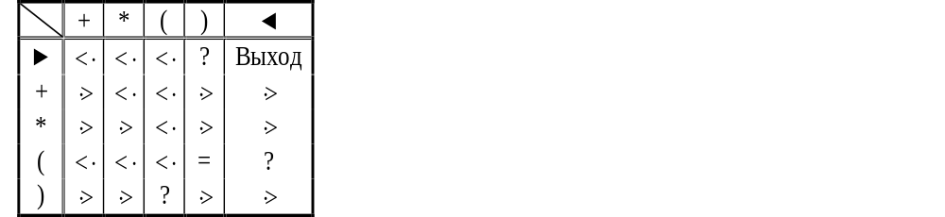
Построение таблицы предшествования
Пример. Грамматика арифметических выражений (с левосторонней рекурсией):
<Выражение> ::= <Терм>|<Выражение>+<Терм>|<Выражение>- <Терм>
<Терм> ::= <Множитель> | <Терм>* <Множитель> | <Терм> / <Множитель>
<Множитель> ::= (<Выражение>) | <Идентификатор>
<⋅ - начало основы;
⋅> - конец основы;
= - одна основа;
? - ошибка
►A+ ► A* ►(A ► A) ►A◄
+A+ +A* +(A +A) +A◄
*A+ *A* *(A *A ) *A◄
(A+ (A* ((A (A) (A◄
A)+ A)* A)( A)) A)◄

Slide 47
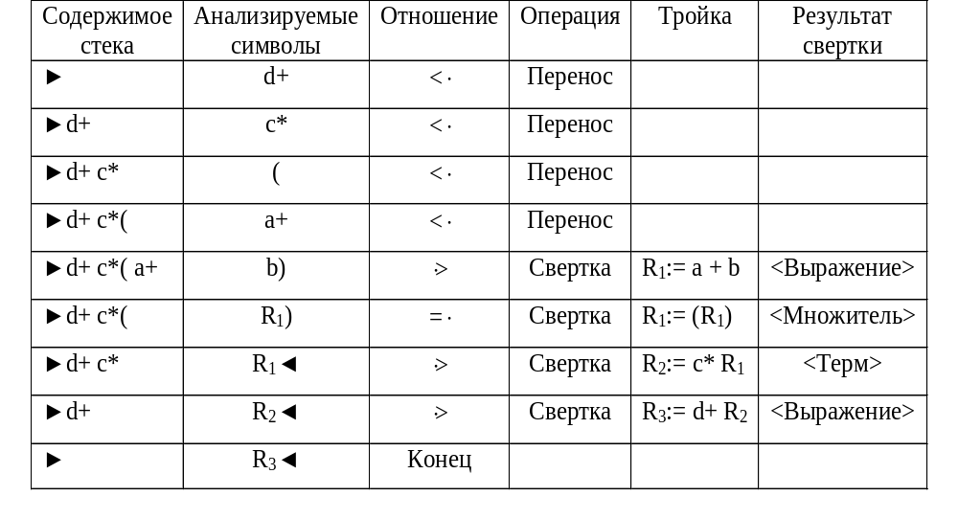
Пример разбора выражения стековым методом
►d+c*(a+b)◄

Slide 48
Пример.
Разработать программу, осуществляющую лексический анализ идентификаторов и служебных слов, а также синтаксический анализ сравнений (не более одной операции сравнения вида =, <>, >, <, >=, <=), выражений с операциями +, -, *, / и скобками, операторов условной передачи управления и присваивания в синтаксисе языка Паскаль. Например:
if aaaa>vvvv then j:=hhhh
else if h then ffff:=hhh+(ppp+yyy);
Описание синтаксиса языка:
<Оператор> ::= <Оператор if> ; | <Присваивание> ;
<Оператор if> ::=if <Условие> then <Оператор> else <Оператор>|
if <Условие> then <Оператор>
<Присваивание> ::= <Идентификатор> := <Выражение>
<Условие> ::= <Идентификатор> = <Идентификатор>|
<Идентификатор> > <Идентификатор>|
<Идентификатор> < <Идентификатор> …

Slide 49
Лексический анализ
Токены: V_ – идентификатор - операнд;
@@ – пустой операнд – дополнительный токен, который позволяет при разборе считывать строго по два токена <операнд-оператор>;
if – служебное слово if;
th – служебное слово then;
el – служебное слово else;
>_, <_, =_, <>, >=, <= – операции сравнения;
+_, -_, *_, /_, (_, )_ – операторы выражения;
:= - служебное слово «присвоить»;
;_ - конец оператора.
Для примера, приведенного в задании:
if aaaa>vvvv then j:=hhhh
else if h then ffff:=hhh+(ppp+yyy);
результат работы сканера должен выглядеть так:
@@ if V_ >_ V_ th V_ := V_
el @@ if V_ th V_ := V_ *_ @@ (_ V_ +_ V_ )_ ;_

Slide 50
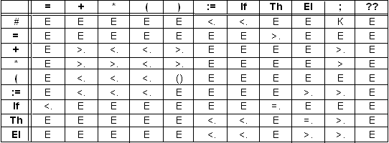
Таблица предшествования
При реализации использовано следующее кодирование:
<.– начало основы;
=. – середина основы;
>. – конец основы;
() – скобки;
5 – выход;
50 – ошибка.

Slide 51
Лексический анализ
Input Strings:
if aaaa>vvvv then j:=hhhh else if h then
ffff:=hhh*(ppp+yyy);
Slugeb slovo if
Identify=aaaa
Slugeb simbol >
Identify=vvvv
Slugeb slovo then
Identify=j
……
After Scan:
@@ifV > V thV :=V el@@ifV thV :=V * @@( V + V ) ;

Slide 52
Результат синтаксического анализа
if aaaa>vvvv then j:=hhhh
else if h then ffff:=hhh+(ppp+yyy);
After Scan:
@@ifV > V thV :=V el@@ifV thV :=V * @@( V + V ) ;
Comands: V > V // сравнение
Comands: V :=V // присваивание в ветви «да» внешнего if
Comands: V + V // сложение
Comands: V * C // умножение
Comands: V :=C // присваивание в ветви «да» вложенного if
Comands: ifV thOp // вложенный if (без else)
Comands: ifL thOpelOI // внешний if
Yes

Slide 53
4.2.6 Польская запись. Алгоритм Бауэра-Замельзона
Польская запись представляет собой последовательность команд двух типов:
К_{I}, где I – идентификатор операнда – выбрать число по имени I и заслать его в стек операндов;
K_{ξ}, где ξ – операция – выбрать два верхних числа из стека операндов, произвести над ними операцию ξ и занести результат в стек операндов.
Пример:
A+B*C ⇒ K_{A}K_{B}K_{C}K*K₊

Slide 54
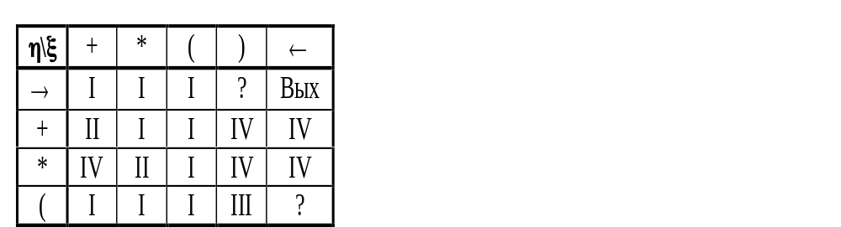
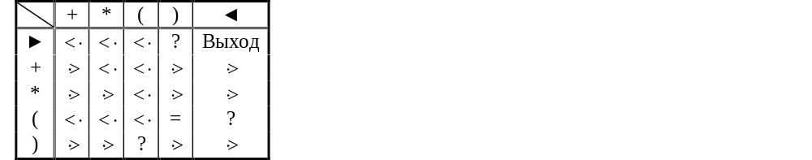
Алгоритм Бауэра-Замельзона
Построение польской записи :
а) если символ – операнд, то вырабатывается команда К_{I},
б) если символ – операция, то выполняются действия согласно таблице:
Операции:
I – заслать ξ в стек операций и читать следующий символ;
II – генерировать Kη , заслать ξ в стек операций и читать следующий символ;
III – удалить верхний символ из стека операций и читать следующий символ;
IV – генерировать Kη и повторить с тем же входным символом.
ξ
η

Slide 55
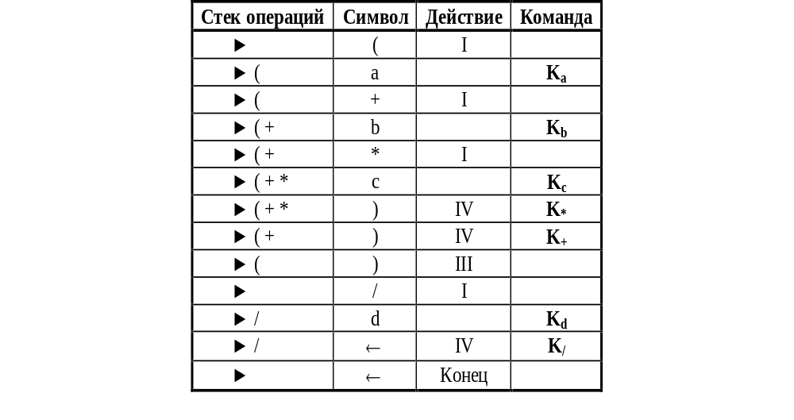
Пример. Построить тройки для (a+b*c)/d.
Построение польской записи:
K_{a} K_{b} K_{c} K* K₊ K_{d} K/ или abc*+d/

Slide 56
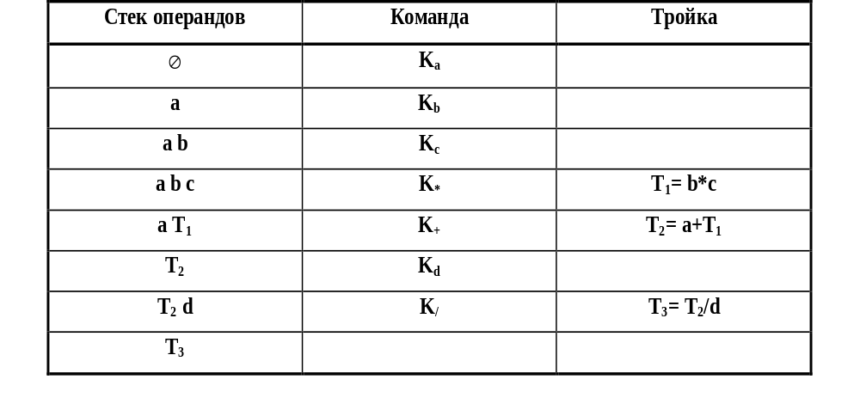
Пример (2)
Выполнение операций польской записи:

Slide 57
4.3 Распределение памяти под переменные
статическое – выполняется в процессе компиляции или загрузки в память (для сегмента неинициированных данных), используется для хранения глобальных переменных;
автоматическое – выполняется при вызове подпрограмм, используется для локальных переменных, размещаемых в стеке;
управляемое – выполняется по запросу программиста (new, delete), используется для динамических переменных, размещаемых в динамической памяти;
базированное – также выполняется по запросу программиста, но большими фрагментами (getmem, freemem), за размещение переменных отвечает программист.. .

Slide 58
4.4 Генерация кодов
Генерация кодов – процесс замены распознанных конструкций на соответствующий заранее заготовленный фрагмент.
Пример «заготовки»:
Mov AX, <Op1>
Add AX, <Op2>
Mov <Result>, AX
Каждый подставляемый фрагмент автоматически настраивается по данным, находящимся в таблице разбора.
Полученная программа очень далека от оптимальной, поэтому осуществляется ее автоматическая оптимизация еще на уровне таблицы.

Slide 59
Оптимизация кодов
Используются два критерия эффективности результирующей программы :
- время выполнения программы;
- объем памяти, необходимый для выполнения программы.
В общем случае задача построения оптимального кода программы алгоритмически неразрешима. Основная оптимизация программы должна производится программистом.
Различают две группы методов:
Машинно-независимая оптимизация включает:
а) исключение повторных вычислений одних и тех же операндов;
б) выполнение операций над константами во время трансляции;
в) вынесение из циклов вычисления величин, не зависящих от параметров циклов;
г) упрощение сложных логических выражений и т. п.
Машинно-зависимая оптимизация включает:
а) исключение лишних передач данных типа «память-регистр»;
б) выбор более эффективных команд т. п.

Slide 60
Машинно-независимая оптимизация
1. Удаление недостижимого кода
Задача компилятора найти и исключить код, на который не передается управление.
Пример:
if (1)
S1; ⇒ S1;
else
S2;

Slide 61
Машинно-независимая оптимизация
2. Оптимизация линейных участков программы.
В современных системах программирования профилировщик на основе результатов запуска программы выдаёт информацию о том, на какие её линейные участки приходится основное время выполнения. Для этих фрагментов выполняется:
а) Удаление бесполезных присваиваний.
a = b * c; d = b + c; a = d * c; ⇒ d = b + c; a = d * c;
Однако, в следующем примере эта операция уже не бесполезна:
p = & a; a = b * c; d = * p + c; a = d * c;
б) Исключение избыточных вычислений.
d = d + b * c; a = d + b * c; c = d + b * c; ⇒
t = b * c; d = d + t; a = d + t; c = a;
в) Свертка объектного кода (выполнение во время компиляции тех операций исходной программы, для которых значения операндов уже известны).
i = 2 + 1; j = 6 * i + i; ⇒ i = 3; j = 21;

Slide 62
Машинно-независимая оптимизация
г) Перестановка операций (для дальнейшей свертки или оптимизации вычислений).
a = 2 * b * 3 * c; ⇒ a = (2 * 3) * (b * c);
a = (b + с) + (d + e); ⇒ a = (b + (c + (d + e) ) );
д) Арифметические преобразования (на основе алгебраических и логических тождеств).
a = b * c + b * d; ⇒ a = b * (c + d);
a * 1 ⇒ a, a * 0 ⇒ 0, a + 0 ⇒ a .
e) Оптимизация вычисления логических выражений.
a || b || c || d; ⇒ a, если а есть true.
Но! a || f(b) || g(c) не всегда а (при а = true),
может быть побочный эффект.

Slide 63
Машинно-независимая оптимизация
3. Подстановка кода функции вместо ее вызова в объектный код.
Этот метод, как правило, применим к простым функциям и процедурам, вызываемым непосредственно по адресу, без применения косвенной адресации через таблицы RТTI (Run Time Type Information).
Некоторые компиляторы допускают применять метод только к функциям, содержащим последовательные вычисления без циклов.
Язык С++ позволяет явно указать (inline), для каких функций желательно использовать inline-подстановку.

Slide 64
Машинно-независимая оптимизация
4. Оптимизация циклов.
а) Вынесение инвариантных вычислений из циклов.
for (i=1; i<=10; i++)a[i]=b*c*a[i];
⇒
d = b*c;
for (i=1; i<=10; i++) a[i]=d*a[i];
б) Замена операций с индуктивными (образующими арифметическую прогрессию) переменными (как правило, умножения на сложение).
for (i=1; i<=N; i++) a[i]=i*10;
⇒
t = 10; i = 1;
while (i<=N) { a[i]=t; t=t+10; i++;}
s = 10;
for (i=1; i<=N; i++) { r=r+f(s); s=s+10; }
⇒
s=10; m=N*10;
while (s <= m) {r= r+f(s); s=s+10; }
(избавились от одной индуктивной переменной).

Slide 65
Машинно-независимая оптимизация
в) Слияние циклов.
for (i=1; i<=N; i++)
for (j= 1; j<= M; j++) a[i][j] = 0;
⇒
k = N * M;
for (i=1; i<=k; i++)
a[i] = 0; (только в объектном коде!)
г) Развертывание циклов (можно выполнить для циклов, кратность выполнения которых известна на этапе компиляции).
for (i=1; i<=3; i++) a[i]=i;
⇒
a [1] = 1;
a [2] = 2;
a [3] = 3;

Slide 66
Машинно-зависимая оптимизация
Машинно-зависимые преобразования результирующей объектной программы зависят от архитектуры вычислительной системы, на которой будет выполняться результирующая программа. При этом может учитываться объем кэш-памяти, методы организации работы процессора ….
Эти преобразования, как правило, являются "ноу-хау", и именно они позволяют существенно повысить эффективность результирующего кода.
.
Распределение регистров процессора.
Использование регистров общего назначения и специальных регистров (аккумулятор, счетчик цикла, базовый указатель) для хранения значения операндов и результатов вычислений позволяет увеличить быстродействие программы.
Доступных регистров всегда ограниченное количество, поэтому перед компилятором встает вопрос их оптимального распределения и использования при выполнении вычислений.

Slide 67
Машинно-зависимая оптимизация
2. Оптимизация передачи параметров в процедуры и функции.
Обычно параметры процедур и функций передаются через стек. При этом всякий раз при вызове процедуры или функции компилятор создает объектный код для размещения ее фактических параметров в стеке, а при выходе из нее - код для освобождения соответствующей памяти.
Можно уменьшить код и время выполнения результирующей программы за счет оптимизации передачи параметров в процедуру или функцию, передавая их через регистры процессора.
Реализация данного оптимизирующего преобразования зависит от количества доступных регистров процессора в целевой вычислительной системе и от используемого компилятором алгоритма распределения регистров.
Недостатки метода:
- оптимизированные таким образом процедуры и функции не могут быть
использованы в качестве библиотечных, т.к. методы передачи параметров
через регистры не стандартизованы и зависят от реализации компилятора.
- этот метод не может быть использован, если где-либо в функции требуется
выполнить операции с адресами параметров.
Языки Си и С++ позволяют явно указать (register), какие параметры и локальные переменные желательно разместить в регистрах.

Slide 68
Машинно-зависимая оптимизация
3. Оптимизация кода для процессоров, допускающих распараллеливание вычислений.
При возможности параллельного выполнения нескольких операций компилятор должен порождать объектный код таким образом, чтобы в нем было максимально возможное количество соседних операций, все операнды которых не зависят друг от друга.
Для этого надо найти оптимальный порядок выполнения операций для каждого оператора (переставить их).
a + b + c + d + e + f; ⇒
для одного потока обработки данных: ((((a + b) + c) + d) + e) + f;
для двух потоков обработки данных: ((a + b) + c) + ((d + e) + f);
для трех потоков обработки данных: (a + b) + (c + d) + ( e + f);

